Slide 1
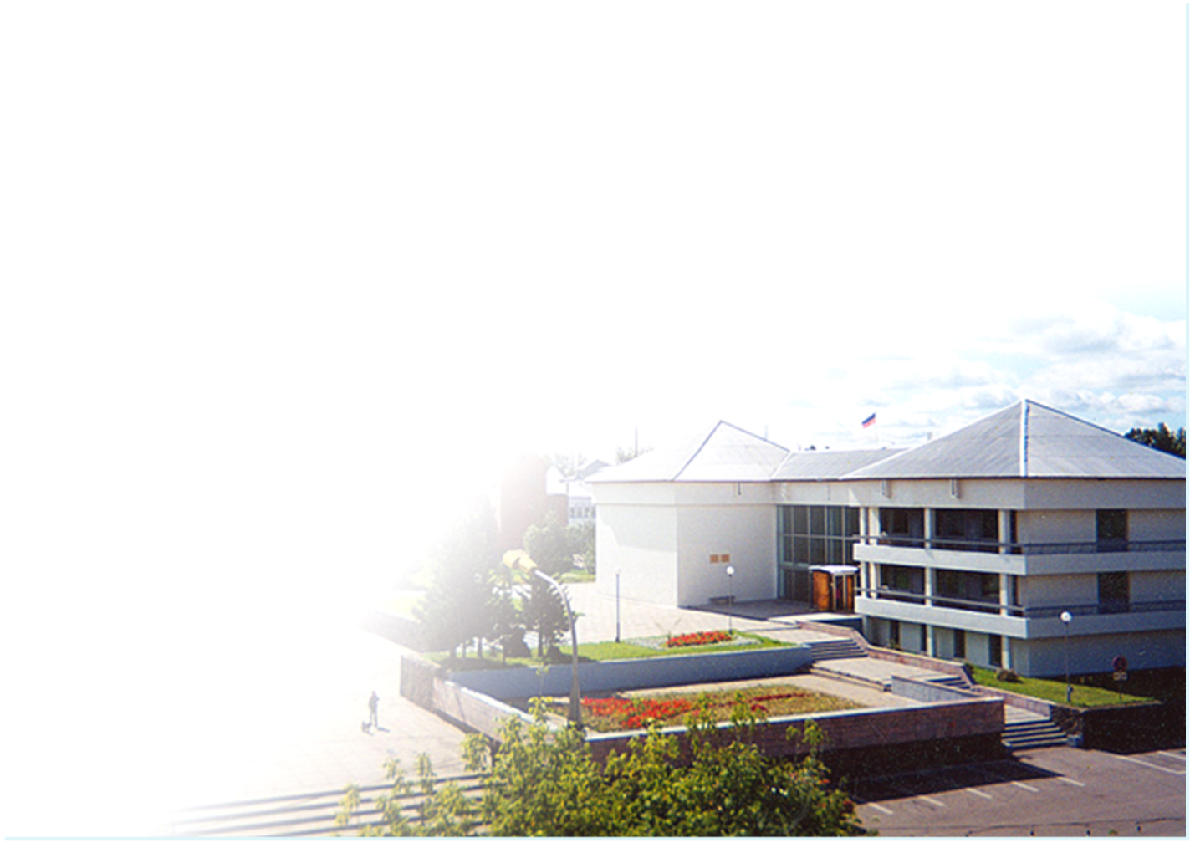
Отчет об исполнении бюджета
Шелеховского района за 2019 год
Отчет об исполнении
бюджета
Шелеховского района за 2023 год

Slide 2
Основные показатели исполнения доходной части бюджета Шелеховского района за 2023 год, тыс. руб.
Показатели | Прогноз | Фактическое исполнение | Процент исполнения
Доходы всего, в том числе: | 2 947 528,3 | 2 906 359,7 | 98,6
Налоговые и неналоговые, из них: | 880 424,3 | 872 323,7 | 99,1
Налоговые доходы | 654 267,4 | 652 439,2 | 99,7
Неналоговые доходы | 226 156,9 | 219 884,5 | 97,2
Безвозмездные поступления | 2 067 104,0 | 2 034 036,0 | 98,4

Slide 3
Динамика исполнения доходной части бюджета Шелеховского района за 2022-2023 годы
Показатели | 2022 год | 2023 год | 2023/2022,% | Отклонение, тыс. руб.
Доходы всего | 3 128 436,4 | 2 947 528,3 | 2 906 359,7 | -222 076,7
Налоговые и неналоговые доходы, в т.ч.: | 957 465,1 | 880 424,3 | 872 323,7 | -85 141,4
Налоговые доходы | 635 681,8 | 654 267,4 | 652 439,2 | +16 757,4
Неналоговые доходы | 321 783,3 | 226 156,9 | 219 884,5 | -101 898,8
Безвозмездные поступления | 2 170 971,3 | 2 067 104,0 | 2 034 036,0 | -136 935,3

Slide 4
Налоговые и неналоговые доходы бюджета Шелеховского района за 2023 год, в тыс. рублей

Slide 5
Безвозмездные поступления в бюджет
района (из других бюджетов бюджетной системы) в 2023 году, в тыс. рублей
Безвозмездные поступления из областного бюджета
2 042 737,3
-122 831,7
Дотации
53 747,7
+53 747,7
Субсидии
429 708,0
-405 086,8
Субвенции
1 482 653,7
+215 354,0
Безвозмездные поступления из бюджетов поселений
5 173,0
+812,0
Иные МБТ
76 627,9
+13 153,4

Slide 6

В целом расходы в 2023 году исполнены с уменьшением к 2022 году на 5,9% или на 181 455,8 тыс. рублей
ИСПОЛНЕНО:
2022 год – 3 065 420,4 тыс. рублей
2023 год – 2 883 964,6 тыс. рублей

Slide 7
Расходы бюджета в 2022-2023 годах, тыс. руб.
Наименование | 2022 год | 2023 год | Темп роста 2023/2022,%
Общегосударственные вопросы | 202 308,3 | 229 487,3 | 113,4
Национальная безопасность | 13 454,3 | 10 406,4 | 77,3
Национальная экономика | 4 240,4 | 58 783,5 | 1 386,3
Жилищно-коммунальное хозяйство | 311 508,4 | 105 587,1 | 33,9
Охрана окружающей среды | 10 136,3 | 23 872,8 | 235,5
Образование | 2 273 587,3 | 2 167 134,8 | 95,3
Культура | 34 701,5 | 50 157,0 | 144,5
Социальная политика | 34 938,1 | 24 795,6 | 71,0
Физическая культура и спорт | 64 086,9 | 59 580,1 | 93,0
Средства массовой информации | 10 205,5 | 9 617,7 | 94,2
Обслуживание мун. долга | 0,0 | 0,0 | 0,0
Межбюджетные трансферты | 106 253,4 | 144 542,3 | 136,0
ИТОГО | 3 065 420,4 | 2 883 964,6 | 94,1

Slide 8
Межбюджетные трансферты бюджетам поселений Шелеховского района в 2022-2023 годах тыс. рублей
Наименование поселения | 2022 год |  |  | 2023 год |  |  | Темп роста 2023/ 2022, %
 | Дотация на выравнивание | Иные МБТ | Всего | Дотация на выравнивание | Иные МБТ | Всего
Шелеховское МО | 10 433,2 | 7 492,3 | 17 925,5 | 25 625,4 | 0,0 | 25 625,4 | 143,0
Большелугское МО | 16 933,4 | 5 046,8 | 21 980,2 | 34 549,7 | 0,0 | 34 549,7 | 157,2
Баклашинское МО | 25 639,2 | 1 317,0 | 26 956,2 | 33 118,0 | 0,0 | 33 118,0 | 122,9
Олхинское МО | 16 522,8 | 880,9 | 17 403,7 | 21 836,4 | 0,0 | 21 836,4 | 125,5
Подкаменское МО | 7 584,6 | 1 501,1 | 9 085,7 | 12 890,5 | 0,0 | 12 890,5 | 141,9
Шаманское МО | 11 254,7 | 1 647,4 | 12 902,1 | 16 522,3 | 0,0 | 16 522,3 | 128,1
ВСЕГО: | 88 367,9 | 17 885,5 | 106 253,4 | 144 542,3 | 0,0 | 144 542,3 | 136,0

Slide 9
Расходы бюджета Шелеховского района в социальной сфере в 2023 году

Slide 10
Исполнение расходной части бюджета в 2023 году по направлениям экономического содержания, млн. рублей

Slide 11
Расходы на исполнение муниципальных программ за 2023 год, тыс. руб.
Наименование | План | Факт | % исп.
Совершенствование сферы образования на территории Шелеховского района | 2 136 165,3 | 2 077 427,5 | 97,3
Создание условий для развития молодежной среды на территории Шелеховского района | 7 656,2 | 7 486,7 | 97,8
Развитие сферы культуры Шелеховского района | 131 006,7 | 129 068,2 | 98,5
Дополнительные меры поддержки для отдельных категорий граждан Шелеховского района | 3 016,9 | 2 973,6 | 98,6
Развитие физической культуры и системы спортивной подготовки в Шелеховском районе | 61 154,6 | 59 580,1 | 97,4
Обеспечение комплексных мер безопасности на территории Шелеховского района | 27 542,4 | 27 123,4 | 98,5
Развитие общественных инициатив в Шелеховском районе | 297,1 | 297,1 | 100,0
Совершенствование механизмов управления развитием Шелеховского района | 346 618,4 | 344 773,7 | 99,5
Совершенствование механизмов управления муниципальным имуществом | 25 806,9 | 24 937,3 | 96,6
Развитие коммунальной инфраструктуры и экологии Шелеховского района | 320 213,4 | 194 932,1 | 60,9
ИТОГО РАСХОДОВ В РАМКАХ МУНИЦИПАЛЬНЫХ ПРОГРАММ | 3 059 477,9 | 2 868 599,7 | 93,8

Slide 12
Основные параметры исполнения бюджета Шелеховского района за 2022-2023 годы, тыс. рублей
Показатели | Фактическое исполнение за 2022 год | 2023 год
 |  | Плановые показатели | Фактическое исполнение | Процент исполнения
Доходы | 3 128 436,4 | 2 947 528,3 | 2 906 359,7 | 98,6
Расходы | 3 065 420,4 | 3 075 274,5 | 2 883 964,6 | 93,8
Дефицит (-) (профицит) | 63 016,0 | -127 746,2 | 22 395,1 | Х

Slide 13
Спасибо за внимание !

